Slide 1
Impuls dan Momentum
Atikkotunnajiah 2013022056

Slide 2
CONTENTS OF THIS TEMPLATE
1. Impuls
2. Momentum
3. Hubungan Impuls dan Momentum
4. Hukum Kekekalan Momentum
5. Tumbukan Sentral Lurus
.

Slide 3
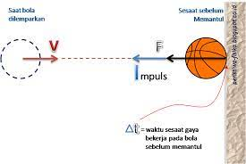
IMPULS
                Keterangan:
                I = impuls (N.s)
                F = gaya (N)
                ∆t = selang waktu
I = F . ∆t

Slide 4
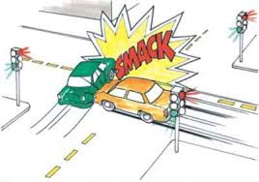
MOMENTUM
              Keterangan:
              p = momentum benda (kg.m/s=Ns)
              m = massa benda (kg)
              v = kecepatan benda (m/s)
p= m.v

Slide 5
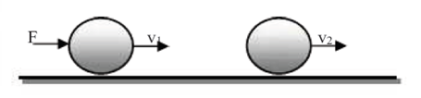

HUBUNGAN IMPULS DAN MOMENTUM
Besarnya momentum pada saat kecepatan $v_{1}$ (momentum mula-mula) adalah
Besarnya momentum pada saat kecepatan $v_{2}$ (momentum akhir) adalah
Maka besarnya impul s (perubahan momentum) benda adalah:

Slide 6
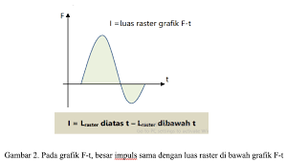
Impuls juga dapat ditentukan dengan cara grafis, yaitu :
Impuls = luas daerah dibawah grafik F-t

Slide 7
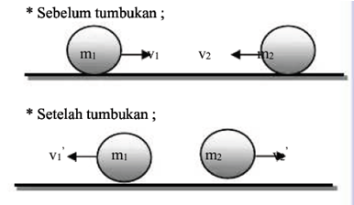
HUKUM KEKEKALAN MOMENTUM
Hukumm kekekalan momentum menyatakan bahwa : “jika tidak ada gaya luar yang bekerja pada suatu sistem, maka jumlah momentum sistem tersebut adalah konstan(tetap)”, artinya “jumlah momentum awal sama dengan jumlah momentum akhir.”
Perhatikan gambar peristiwa tumbukan dua buah benda berikut:
Sesuai dengan hukum kekekalan momentum “jumlah momentum sebelum tumbukan sama dengan jumlah momentum setelah tumbukan”
Jadi:

Slide 9



TUMBUKAN SENTRAL LURUS
Tumbukan lenting sempurna
Pada tumbukan ini berlaku:
Hukum kekekalan momentum
Hukum kekekalan energi kinetik
Nilai koefisien restitusi (e=1)
Tumbukan tidak lenting sama sekali
Pada tumbukan ini berlaku:
Hukum kekekalan momentum
Hukum kekekalan energi kinetik
Nilai koefisien restitusi (e=0)
Setelah bertumbukan kedua benda bergabung menjadi satu, sehingga $v_{1}`=v_{2}′$
Tumbukan lenting sebagian
Pada tumbukan ini berlaku:
Hukum kekekalan momentum
Hukum kekekalan energi kinetik
Nilai koefisien restitusi (0< e < 1)

Slide 10

Catatan
> Hukum kekekalan energi kinetik
> Nilai koefisien restitusi (e=1)

Slide 11
THANK YOU!!!

